Slide 1
MÉTODOS MULTIVARIADOS EN CIENCIA DE DATOS
Algoritmos No Supervisados
Reducción de dimensión y agrupamiento: PCA, K-means y Método de Ward
PCA
K-means
Método de Ward
1

Slide 2
Tipos de análisis en Machine Learning
Machine Learning
Aprendizaje supervisado
Aprendizaje no supervisado
Clasificación
Regresión
Análisis clúster
Reducción de dimensión
2

Slide 3
PREPROCESAMIENTO DE DATOS
Estandarizar o Normalizar
Antes de aplicar PCA o clustering, las variables deben llevarse a una escala comparable, de lo contrario, las variables con mayor varianza dominan el análisis.
Estandarización (Z-score)
(Min-Max)
Escalado Robusto
X' = (X − μ) / σ
X' = (X − min) / (max − min)
X' = (X − mediana) / IQR
Media 0, varianza 1
Preferida cuando las variables tienen unidades distintas
Es la opción estándar para PCA y clustering
Reescala al rango [0, 1]
Sensible a valores atípicos (outliers)
Útil cuando se necesitan límites fijos
Usa mediana y rango intercuartílico
Resistente a outliers
3

Slide 4
SECCIÓN 1
Análisis de Componentes Principales (PCA)
4

Slide 5
Motivación del PCA
↓
◎
⇄
Reducir la dimensión
Comparar individuos
Eliminar redundancia
A mayor relación entre variables, mayor capacidad de síntesis: unos pocos ejes factoriales resumen las variables originales.
Las gráficas resultantes muestran la forma de la "nube de individuos", permitiendo detectar patrones entre ellos.
Sintetiza la información de variables correlacionadas, evitando duplicar la misma señal estadística.
5

Slide 6
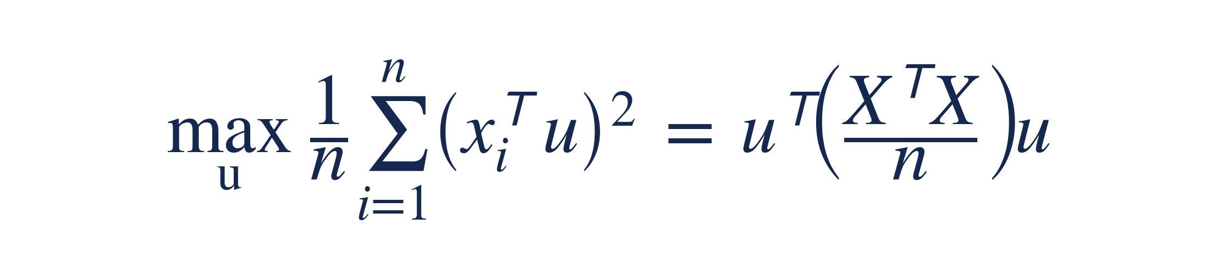
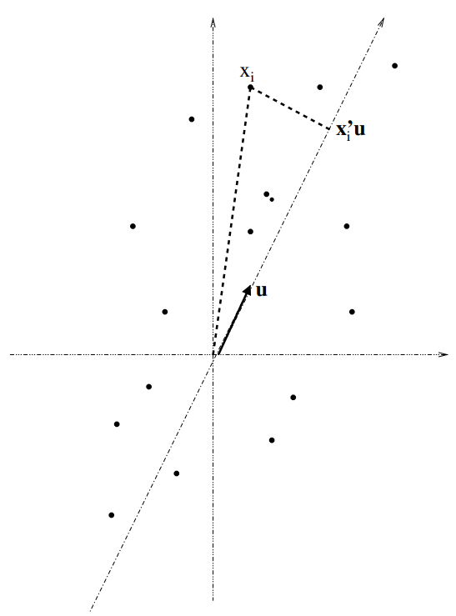
Objetivo Geométrico del PCA
El objetivo es buscar un nuevo sistema de ejes tal que la mayoría de la inercia (varianza) se concentre en los primeros ejes.
Se busca el eje de máxima inercia proyectada.
Encontrar ese eje equivale a hallar la dirección u que maximiza la inercia total de la nube de puntos proyectada sobre u.
u: dirección del eje · se maximiza la inercia total de la nube de puntos proyectada sobre el eje u
eje u de máxima inercia
6

Slide 7
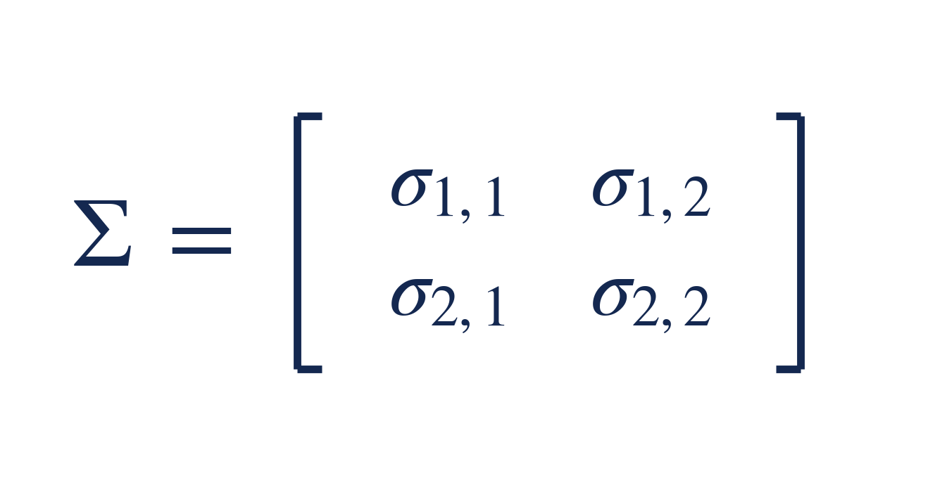
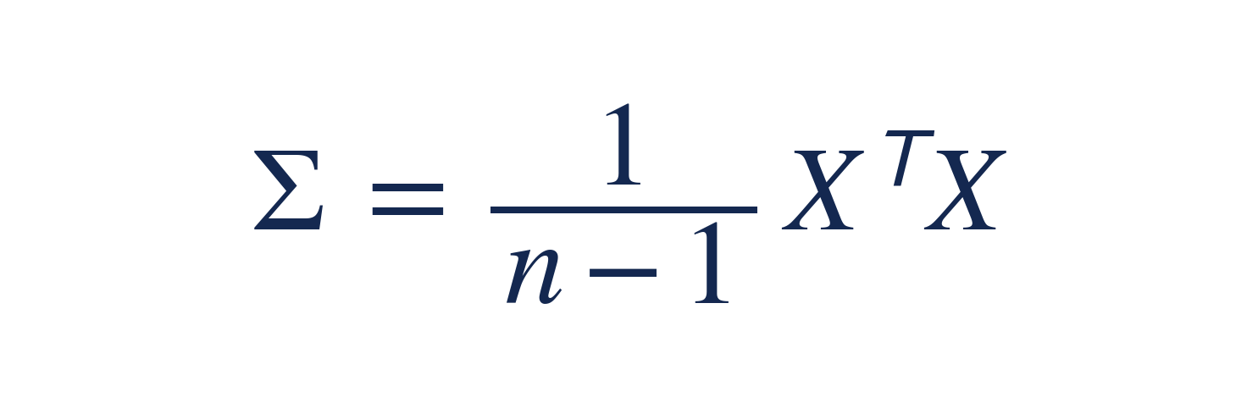
NOTACIÓN MATRICIAL
Formulación Estadística
Datos centrados: E[X] = 0
Matriz de datos X de tamaño (n × p): n observaciones, p variables
Matriz de covarianzas:
La matriz de covarianzas Σ es simétrica y de tamaño p × p: en la diagonal quedan las varianzas de cada variable y fuera de ella, las covarianzas entre pares de variables.
7

Slide 8
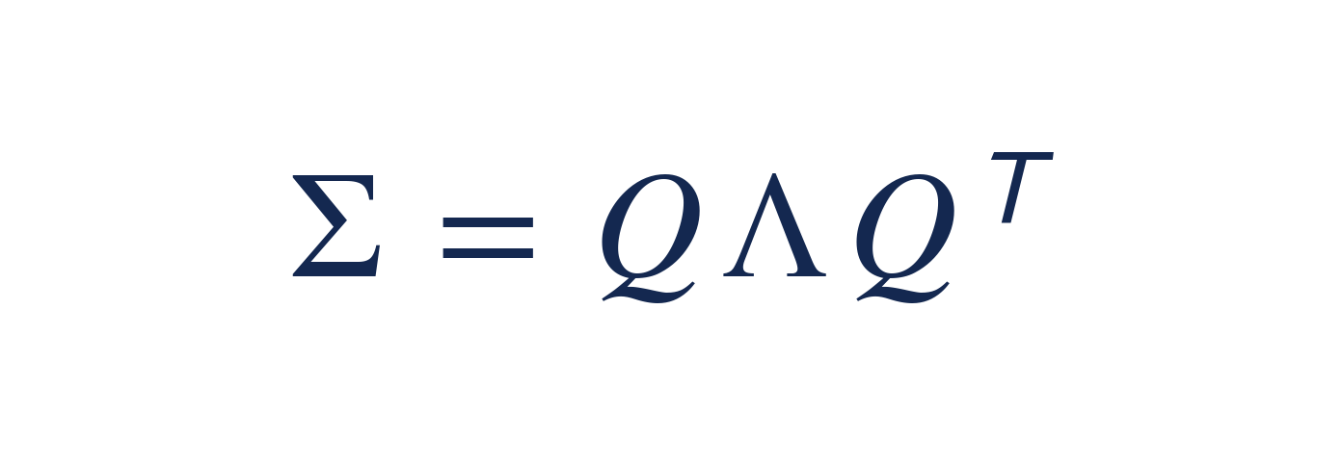
Descomposición Matricial
Q
Matriz de vectores propios (eigenvectores): define las nuevas direcciones ortogonales de proyección.
Λ
Matriz diagonal de valores propios (eigenvalores): cada λᵢ representa la varianza explicada por su componente.
λᵢ
El i-ésimo valor propio indica cuánta varianza total captura el i-ésimo componente principal.
8

Slide 9
Interpretación Geométrica
Los vectores propios definen nuevas direcciones ortogonales entre sí.
Los datos se proyectan sobre esas nuevas direcciones: Z = X Q
Cada columna de Z es un componente principal (PC1, PC2, …).
Espacio original → Espacio de componentes
X₂
PC2
PC1
X₁
9

Slide 10
Cálculo Paso a Paso
1
Centrar los datos Restar la media de cada variable.
2
Calcular la matriz Σ Matriz de covarianzas (o correlaciones si se estandarizó).
3
Obtener valores y vectores propios Disponibles en R como pca$rotation.
4
Ordenar los λᵢ De mayor a menor varianza explicada.
5
Transformar los datos Z = X Q → coordenadas de los componentes (pca$x).
10

Slide 11
CARGAS (LOADINGS)
Interpretación de Factores
PCᵢ = aᵢ₁X₁ + aᵢ₂X₂ + ... + aᵢₚXₚ
Las cargas (aᵢⱼ) indican la influencia de la variable Xⱼ sobre el componente PCᵢ.
Ayudan a explicar el significado de las dimensiones latentes encontradas.
Las cargas miden la relación (correlación) entre la variable Xⱼ y el componente PCᵢ.
11

Slide 12
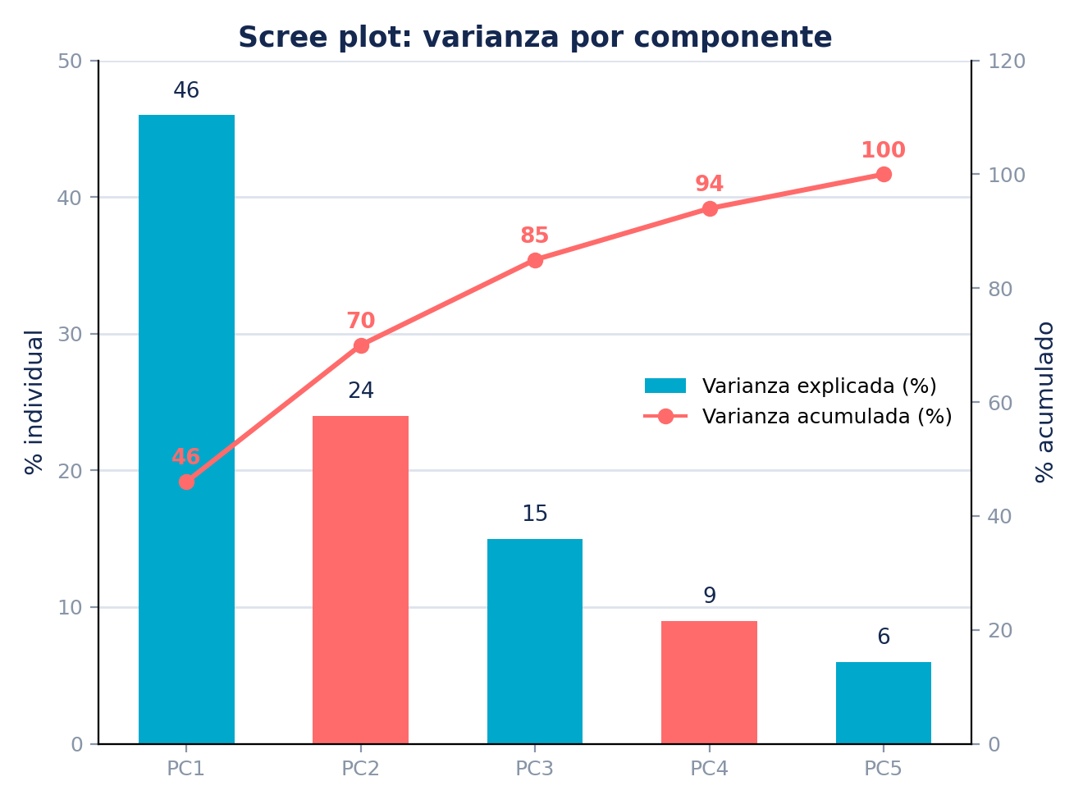
CUÁNTO INFORMA CADA COMPONENTE
Varianza Explicada y Contribución
Varianza explicada por PCᵢ: λᵢ / Σⱼλⱼ
Se visualiza con un scree plot y la varianza acumulada.
Contribución de Xⱼ a PCᵢ: aᵢⱼ² / Σₖaᵢₖ²
12

Slide 13
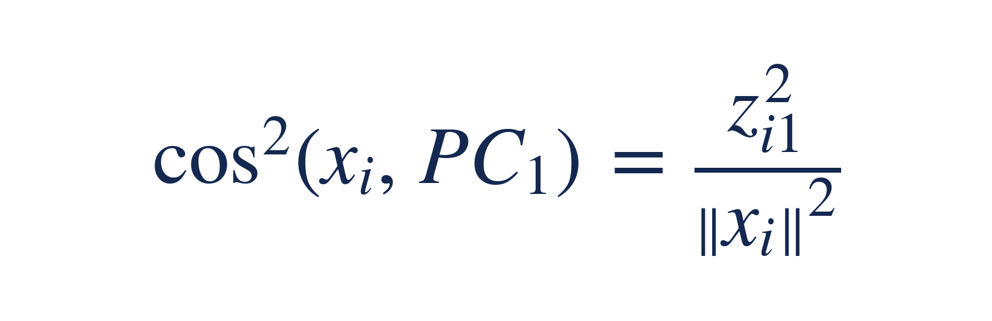
¿QUÉ TAN BIEN SE REPRESENTA CADA PUNTO?
Calidad de Representación (cos²)
Círculo de correlación de variables
X2
Evalúa qué tan bien se representan las variables o individuos en el plano de componentes elegido.
Valores cercanos a 1 indican una excelente representación en ese eje.
Se usa para decidir cuántos y cuáles componentes interpretar con confianza.
X4
X1
X3
13

Slide 14
RESUMEN DE CONCEPTOS
Interpretación Práctica
PCs
Cargas
Contribución
cos²
Nuevas dimensiones, no correlacionadas entre sí.
Importancia relativa de cada variable original.
Qué variables dominan cada componente.
Calidad de representación de cada punto.
14

Slide 15
Ejemplo Práctico: PCA en R
Interpretación
# Cargar datos y aplicar PCA
data(iris)
X <- iris[, 1:4]
pca <- prcomp(X, center = TRUE, scale. = TRUE)
summary(pca)
# Vectores propios (cargas)
pca$rotation
# Coordenadas de los individuos
head(pca$x)
# Varianza explicada
var_exp <- pca$sdev^2 / sum(pca$sdev^2)
# Visualización
library(factoextra)
fviz_pca_biplot(pca, habillage = iris$Species,
addEllipses = TRUE)
iris tiene 4 variables numéricas (largo/ancho de sépalo y pétalo).
scale. = TRUE estandariza antes de calcular el PCA.
Con 2 componentes se suele explicar más del 95% de la varianza.
El biplot separa claramente las especies de flores en el plano PC1–PC2.
pca$rotation muestra qué variables cargan más en cada componente.
15

Slide 16
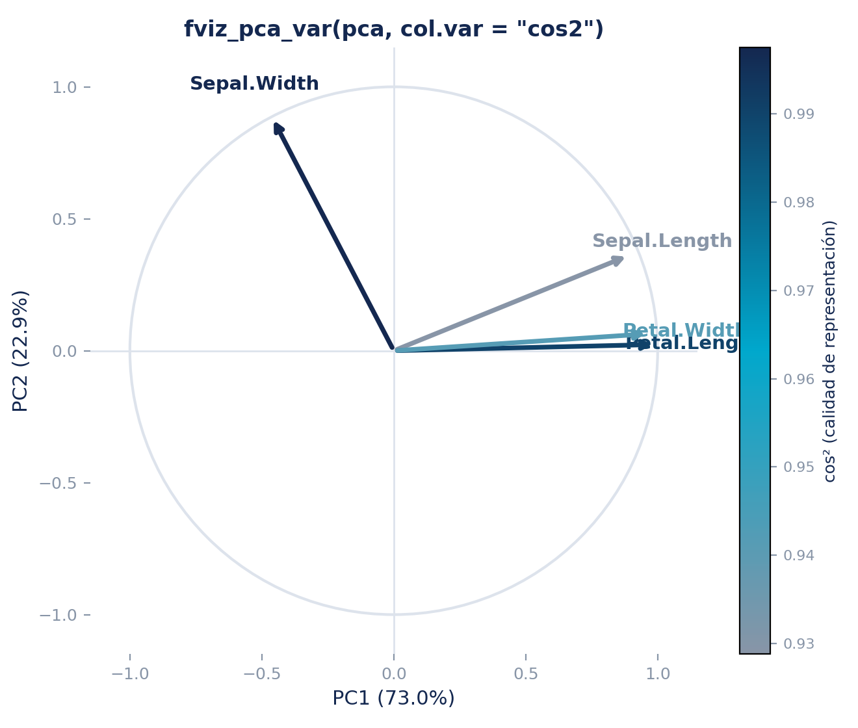
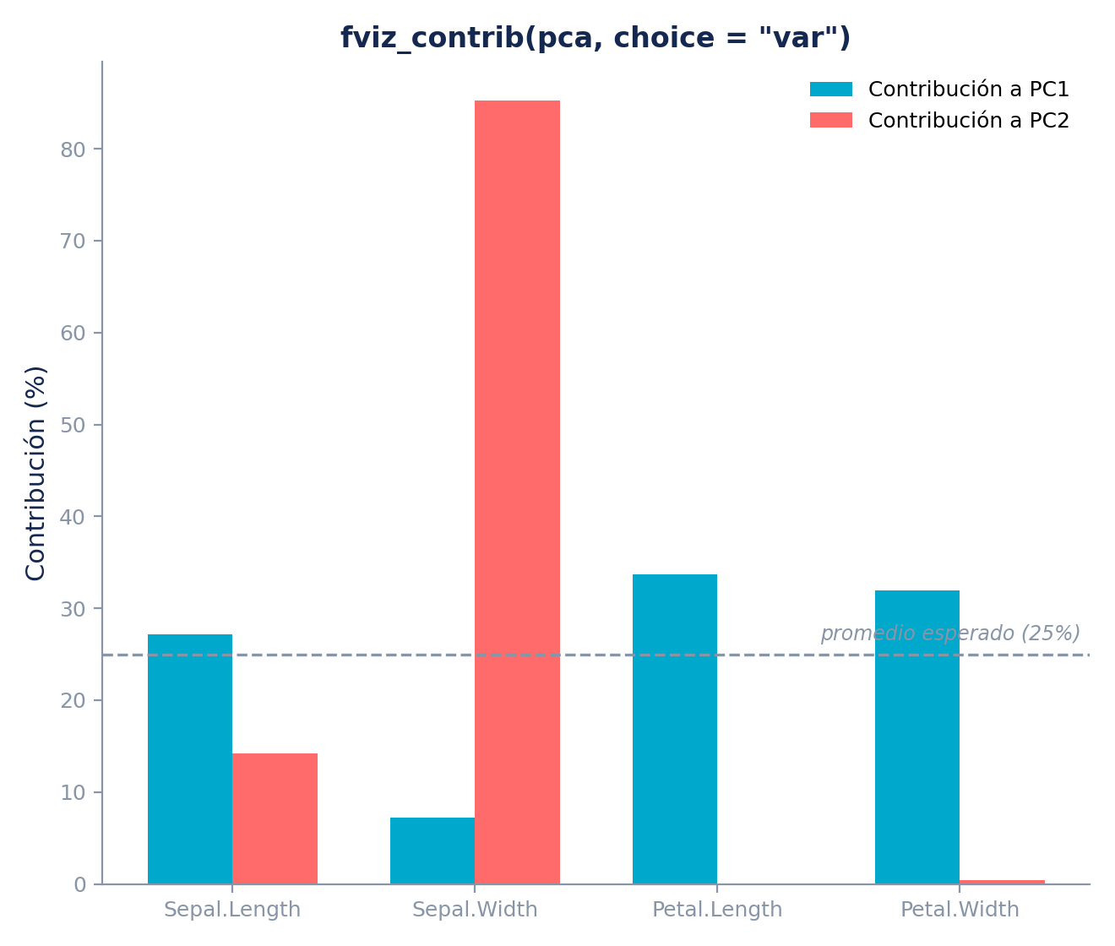
Resultado: Círculo de Correlación y Contribución
Variable | PC1 (carga) | PC2 (carga) | cos² (PC1+PC2) | Contrib. PC1 (%) | Contrib. PC2 (%)
Sepal.Length | 0.521 | 0.377 | 0.929 | 27.15 | 14.24
Sepal.Width | -0.269 | 0.923 | 0.998 | 7.25 | 85.25
Petal.Length | 0.580 | 0.024 | 0.990 | 33.69 | 0.06
Petal.Width | 0.565 | 0.067 | 0.942 | 31.91 | 0.45
Petal.Length y Petal.Width dominan PC1 (juntas ~66% de contribución); Sepal.Width domina PC2 (85%) — coherente con las direcciones de las flechas en el círculo.
17

Slide 17
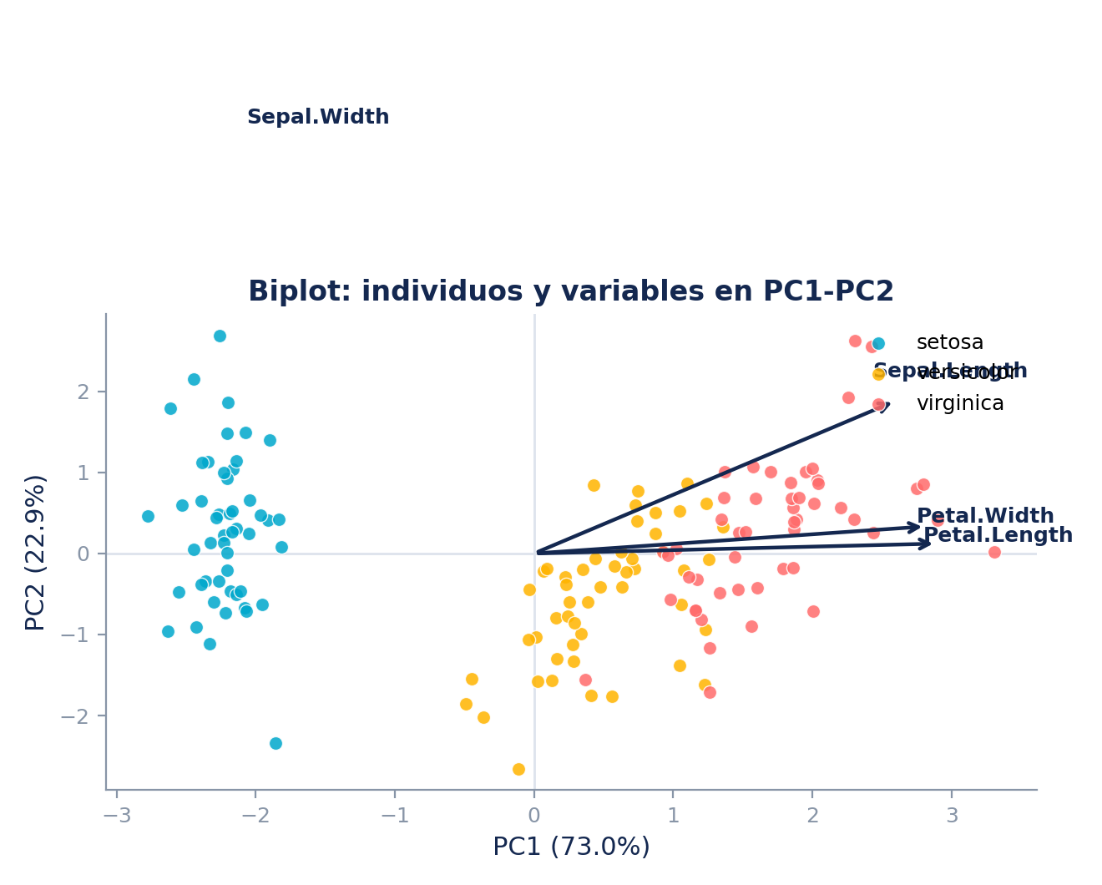
Resultado: PCA en R
> summary(pca)
PC1 PC2 PC3 PC4
Standard deviation 1.714 0.959 0.384 0.144
Proportion of Var 0.730 0.229 0.037 0.005
Cumulative Prop 0.730 0.958 0.995 1.000
> pca$rotation[, 1:2]
PC1 PC2
Sepal.Length 0.521 0.377
Sepal.Width -0.269 0.923
Petal.Length 0.580 0.024
Petal.Width 0.565 0.067
> head(pca$x[, 1:2])
PC1 PC2
1 -2.265 0.480
2 -2.081 -0.674
3 -2.364 -0.342
4 -2.299 -0.597
PC1 y PC2 explican el 95.8% de la varianza. El biplot separa claramente las 3 especies.
16

Slide 18
SECCIÓN 2
Algoritmos de Clustering
18

Slide 19
Algoritmos de Clustering
Métodos no jerárquicos
Métodos jerárquicos
Producen una sola partición del conjunto de datos.
Se debe fijar el número de clusters (K) antes de correr el algoritmo.
Son computacionalmente eficientes.
Construyen una estructura en forma de árbol (dendrograma).
No requieren fijar K inicialmente.
Son más interpretables, pero más costosos computacionalmente.
Método K-means
Método de Ward
19

Slide 20
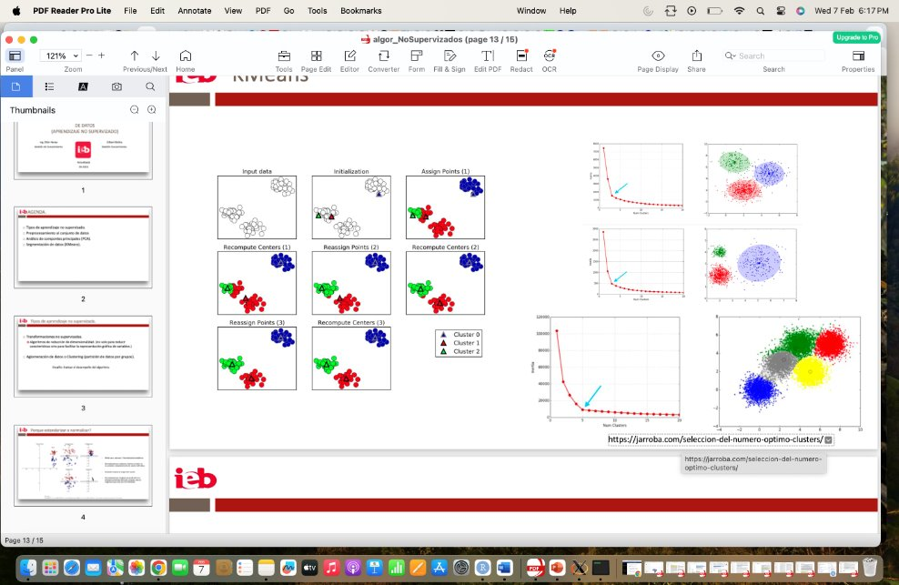
PARTICIÓN NO JERÁRQUICA
Algoritmo K-means
Se eligen K centroides iniciales (aleatorios o predefinidos).
Cada punto se asigna al centroide más cercano.
Se recalcula cada centroide como el promedio de sus puntos.
Se repite hasta que las asignaciones ya no cambian (convergencia).
Minimiza la suma de distancias al cuadrado dentro de cada cluster (WCSS).
20

Slide 21
Ejemplo Práctico: K-means en R
Interpretación
# Escalar variables numéricas
X <- scale(iris[, 1:4])
# Elegir K con el método del codo
library(factoextra)
fviz_nbclust(X, kmeans, method = "wss")
# Ajustar K-means con K = 3
set.seed(123)
km <- kmeans(X, centers = 3, nstart = 25)
km$cluster # asignación por observación
km$centers # centroides finales
km$tot.withinss # inercia intra-cluster
# Visualizar los clusters
fviz_cluster(km, data = X, geom = "point")
nstart = 25 corre el algoritmo 25 veces y conserva la mejor solución.
El método del codo (wss) ayuda a elegir un K razonable.
km$cluster asigna cada flor a uno de los 3 grupos.
En iris, K = 3 suele recuperar aproximadamente las especies reales.
tot.withinss mide qué tan compactos son los clusters (menor es mejor).
21

Slide 22
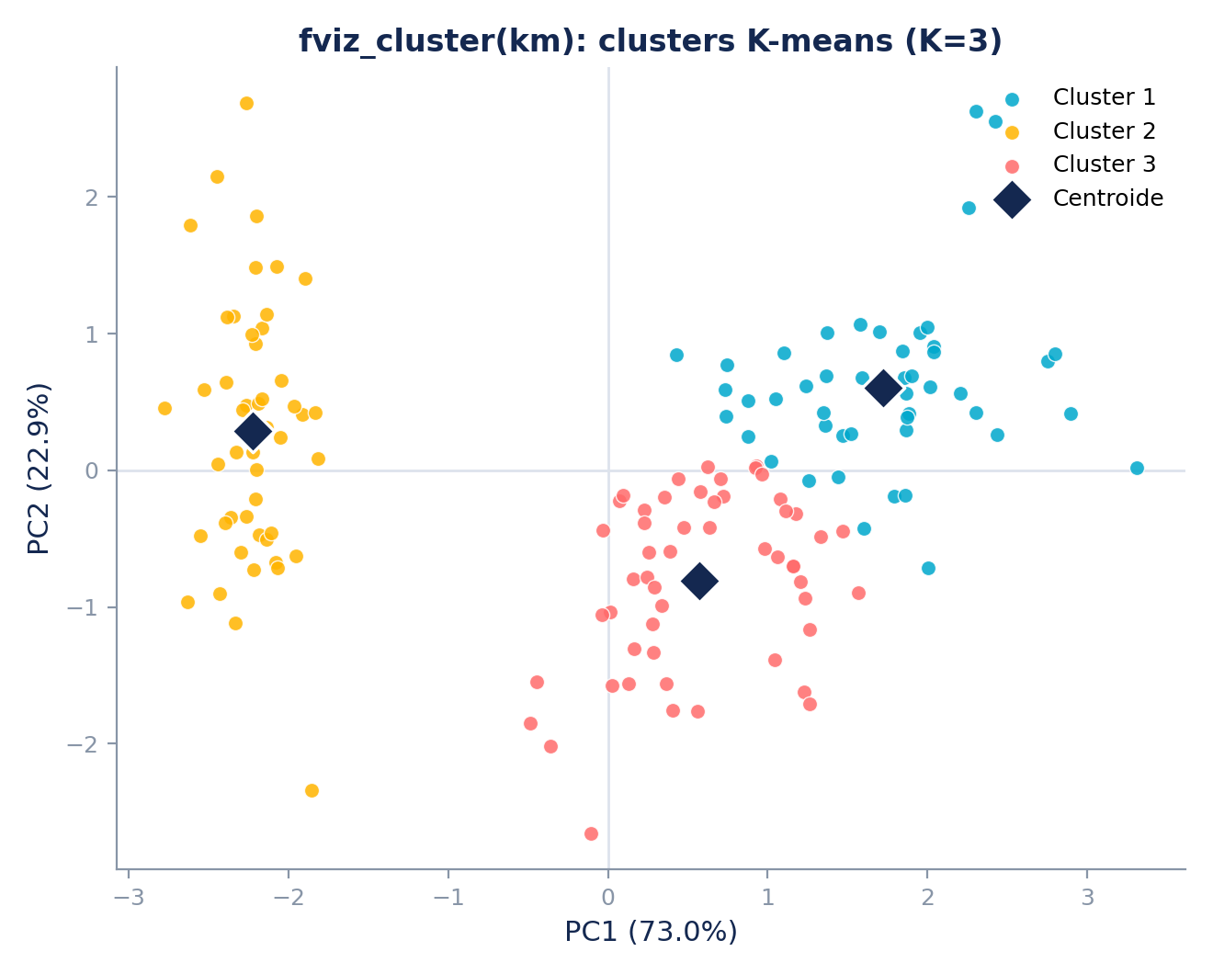
Resultado: K-means en R
> table(km$cluster, iris$Species)
setosa versicolor virginica
1 0 11 36
2 50 0 0
3 0 39 14
> km$tot.withinss
[1] 139.82
> km$centers # espacio estandarizado
Sepal.L Sepal.W Petal.L Petal.W
Cluster 1 1.136 0.088 0.996 1.018
Cluster 2 -1.015 0.853 -1.305 -1.255
Cluster 3 -0.050 -0.883 0.348 0.282
El Cluster 2 recupera setosa casi perfectamente; versicolor y virginica se traslapan un poco.
22

Slide 23
CLUSTERING JERÁRQUICO AGLOMERATIVO
Método de Ward
Parte de cada observación como su propio cluster.
En cada paso, fusiona el par de clusters que produce el menor incremento en la varianza intra-cluster.
Construye un dendrograma que resume todo el proceso de fusión.
El número final de clusters se elige "cortando" el árbol a una altura determinada.
Dendrograma ilustrativo
altura de corte → 3 clusters
23

Slide 24
Ejemplo Práctico: Ward en R
Interpretación
# Escalar variables y calcular distancias
X <- scale(iris[, 1:4])
d <- dist(X, method = "euclidean")
# Clustering jerárquico con método de Ward
hc <- hclust(d, method = "ward.D2")
# Dibujar el dendrograma
plot(hc, labels = FALSE, hang = -1)
rect.hclust(hc, k = 3, border = 2:4)
# Cortar el árbol en 3 clusters
grupos <- cutree(hc, k = 3)
table(grupos, iris$Species)
ward.D2 usa la distancia euclidiana al cuadrado, como propone el método original.
El dendrograma muestra el orden de fusión y la distancia (altura) de cada unión.
cutree(hc, k = 3) asigna cada observación a uno de los 3 grupos.
table() compara los clusters obtenidos contra las especies reales.
A diferencia de K-means, no fue necesario fijar K antes de correr el algoritmo.
Clustering · Ejemplo en R
24

Slide 25
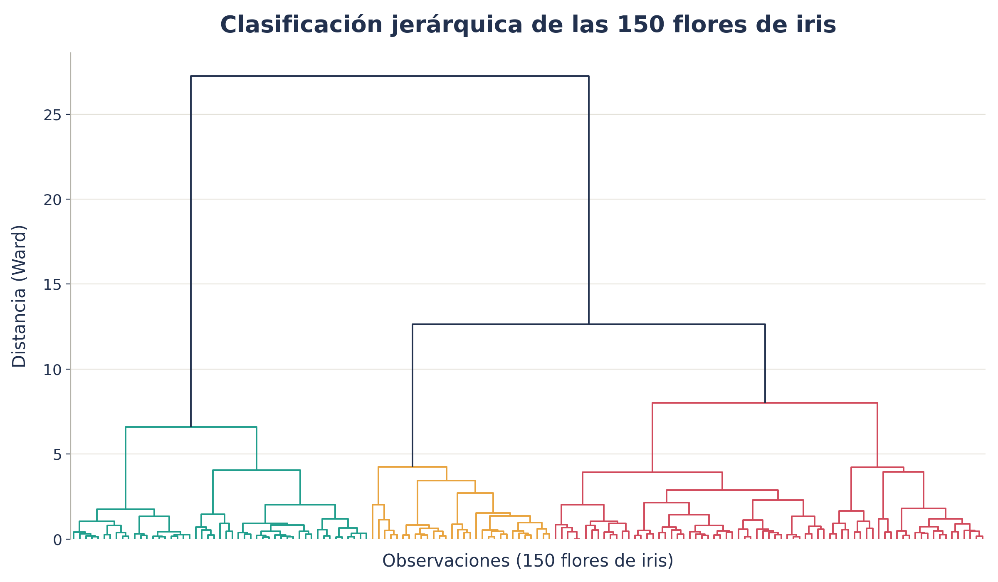
Resultado: Ward en R
> table(cutree(hc, k = 3), iris$Species)
setosa versicolor virginica
1 49 0 0
2 1 27 2
3 0 23 48
# El cluster 1 aísla casi perfectamente
# a la especie setosa; 2 y 3 separan la
# mayoría de versicolor y virginica, con
# algo de traslape entre ambas.
Clustering · Resultado en R
25

